Slide 1
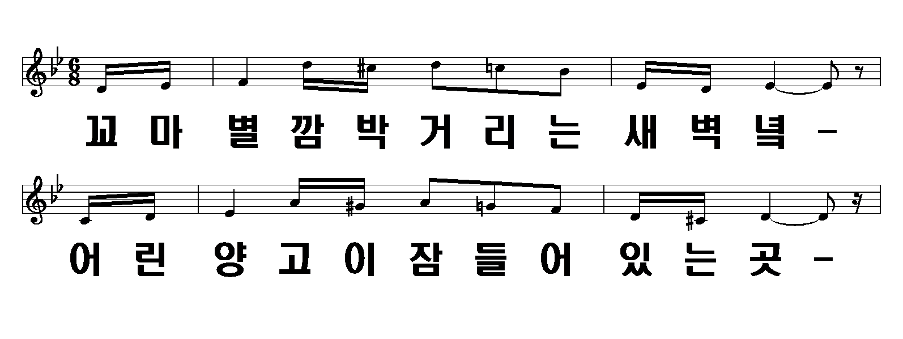
꼬마별 깜박거리는
1/5

Slide 2
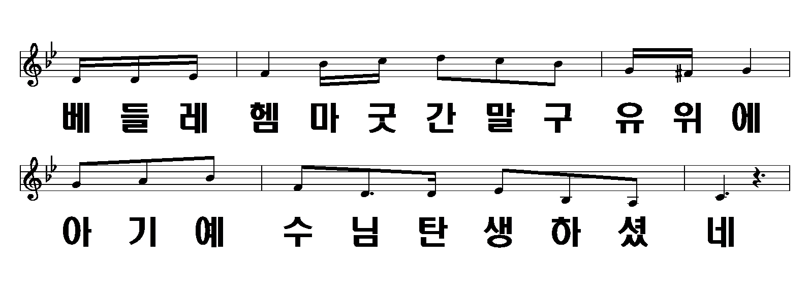
꼬마별 깜박거리는
2/5

Slide 3
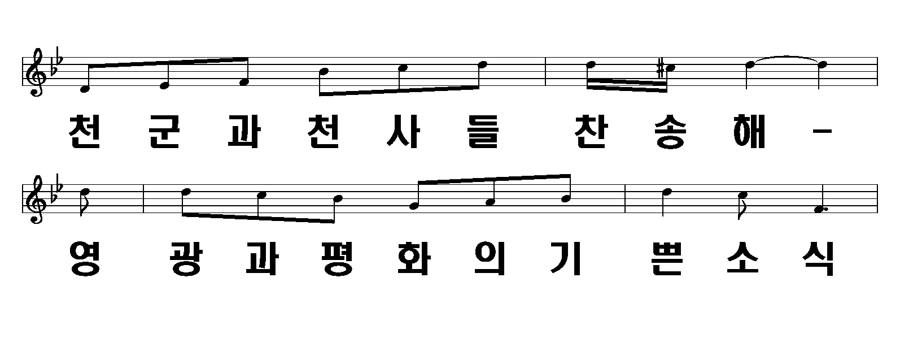
꼬마별 깜박거리는
3/5

Slide 4
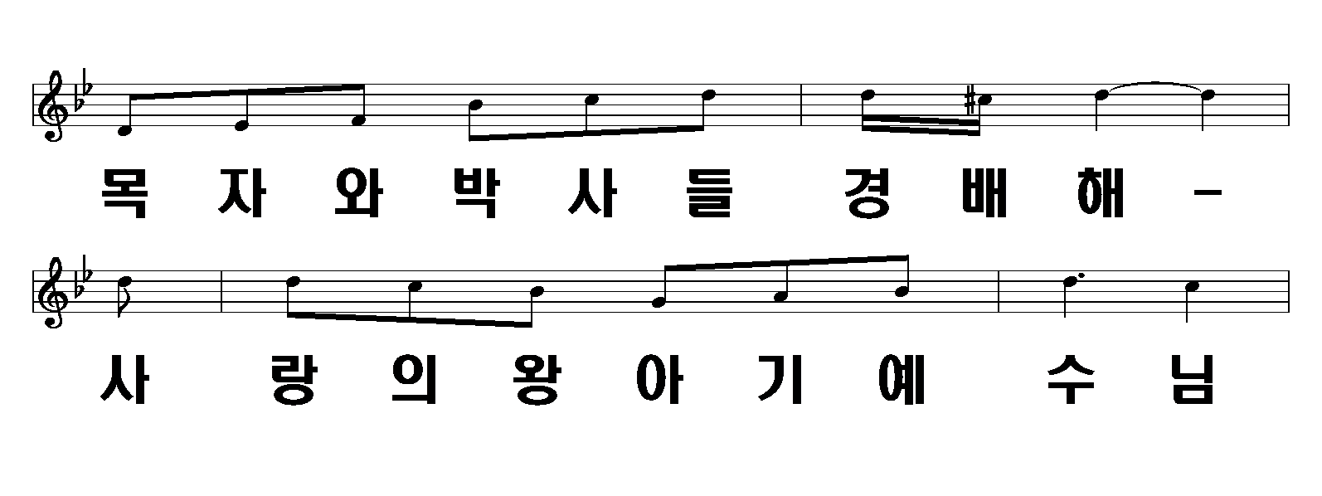
꼬마별 깜박거리는
4/5

Slide 5
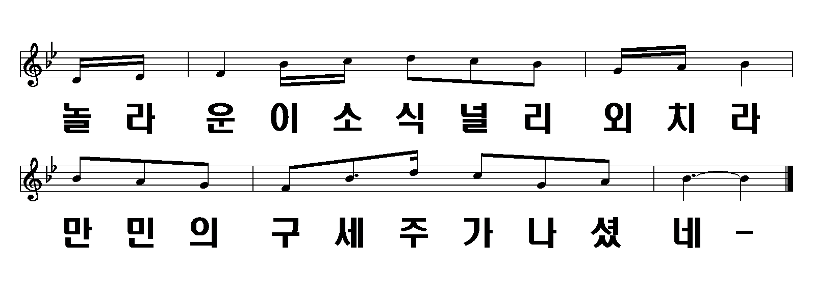
꼬마별 깜박거리는
5/5

